Slide 1
Команда
ФИО. Место учебы/работы. Кратко о себе. Роль
Петров Павел Александрович
Московский политехнический университет
2-й курс магистратуры «Системная аналитика больших данных»
1-й курс программы DST SkillFactory
Область интересов: data science, виртуальный эксперимент, данные о материалах, моделирование технологий

Slide 2
Задача
Что успели сделать? 1. разобраться с теорией и постановкой задачи 2. собрать ноутбук и добавить код для нейросети (библиотека Keras; TensorFlow, tf-agent)
3. настроить нейросеть и получить результат
Что не успели сделать? 1. Записать видеоролик
2. Настроить модель нейросети и выполнить расчет оптимального значения
3. Модель нейросети в Keras, которая добавлялась в ноутбук, возвращает ошибку несоответствия размерности у массивов – эта модель не нужна, т.к. в классе PPOTrainer есть необходимые функции для определения искомых значений Что удалось доработать? 1. Настроить в Colab библиотеку OpenAi Gym и отобразить статический кадр с треком
Какие были идеи и планы? 1. разобраться с классом PPOTrainer для того, чтобы выполнить расчет, отобразить графики и записать видео

Slide 3
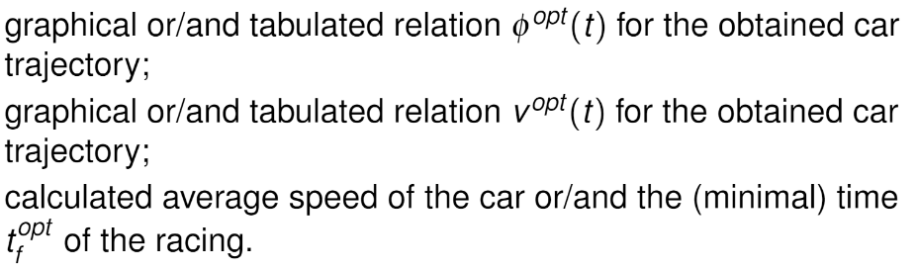
Показатели качества

Slide 4
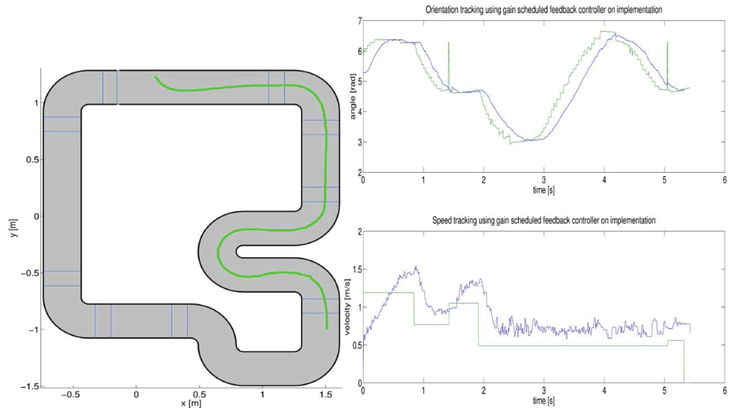
Computational result graphics sim

Slide 5
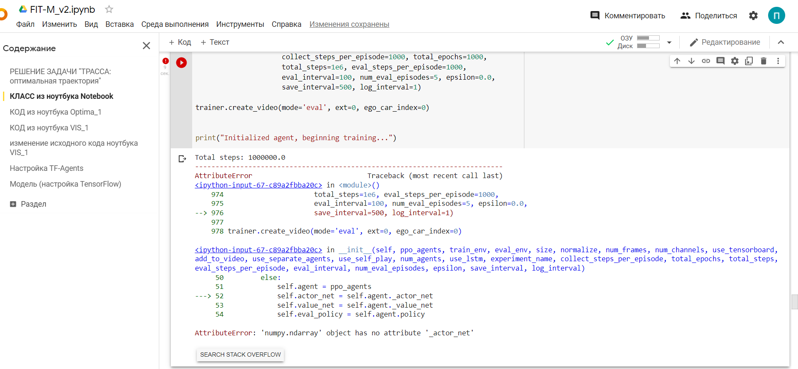
Видеоролик проезда полного круга трека
Встроить в презентацию видеоролик проезда машинкой полного круга трека в результате применения обученной с подкреплением модели
Не удалось разобраться с обращением к классу PPOTrainer для записи видео файла и расчета оптимальных параметров

Slide 6
Контактная инфо и ссылки на результат
GIT: https://github.com/47petrov/SkillFactory/tree/main/FIT-M_hack
Адрес места жительства контактного лица команды
МО, 141021, г.Мытищи, ул.Борисовка, д.16А, кв.382
Почта контактного лица
petrov_p@mail.ru
Мобильный телефон контактного лица
8 903 687 03 98
Полное ФИО контактного лица
Петров Павел Александрович

